Slide 1


Линия и форма.
Изобразительное искусство. 1-й класс.
Урок 6.
© ООО «Баласс», 2013.

Slide 2
Чего без чего не бывает
Знайте, не бывает моря без волны,
Шутки – без …, марта – без …,
Лётчиков – без …, армий – без …,
Школ – без …, драк – без … .
Чего без чего не бывает
(М. Пляцковский)
Знайте, не бывает моря без волны,
Шутки – без улыбок, марта – без весны,
Лётчиков – без неба, армий – без полков,
Школ – без переменок, драк – без синяков .

Slide 3
Вы многое назвали, но можете ли назвать самое главное?
А без чего не бывает рисунка?

Slide 4
Формулирование проблемы
Что самое главное в рисунке?
С помощью чего можно сделать рисунок?
Возможны и другие варианты проблемного вопроса

Slide 5
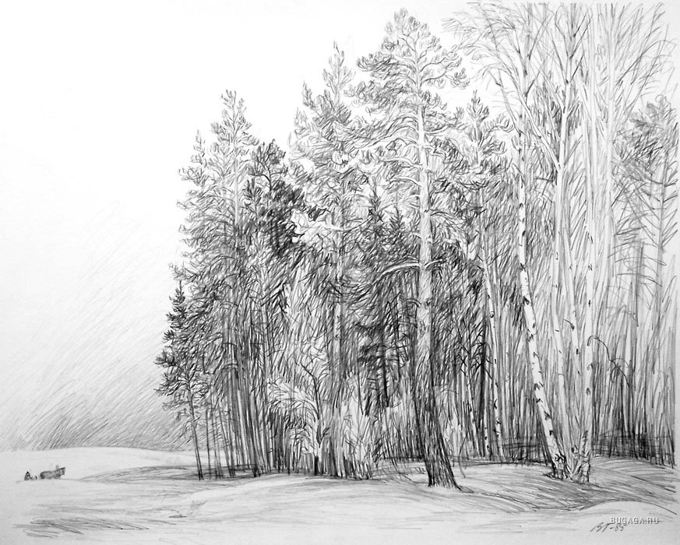
Рассмотрите рисунки и ответьте на вопрос: с помощью чего можно рисовать?
Notes:
Игорь Фоменко

Slide 6
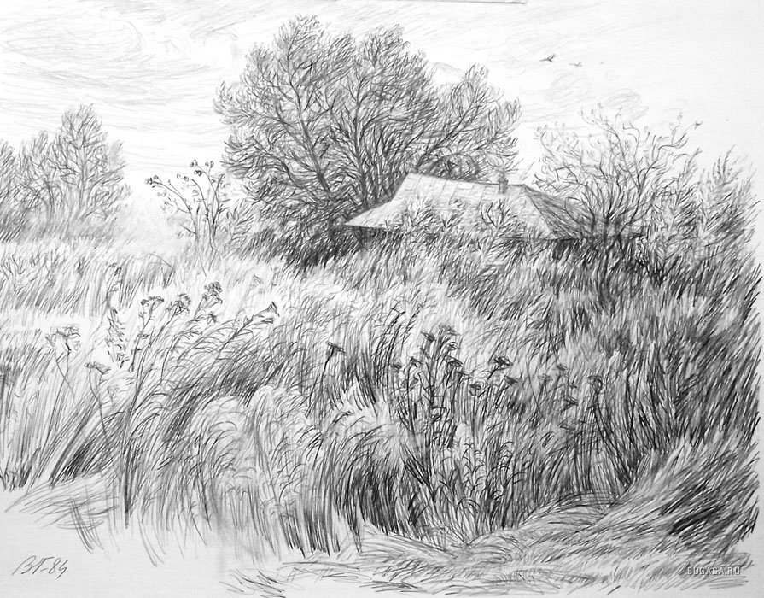
Рассмотрите рисунки и ответьте на вопрос: с помощью чего можно рисовать?
Notes:
Игорь Фоменко

Slide 7
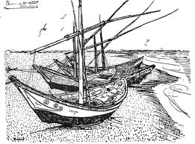
Рассмотрите рисунки и ответьте на вопрос: с помощью чего можно рисовать?
Notes:
Ван Гог. Барки на берегу.

Slide 8
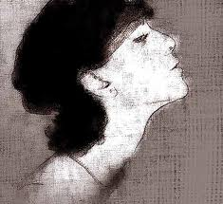
Рассмотрите рисунки и ответьте на вопрос: с помощью чего можно рисовать?
Notes:
Игорь Фоменко

Slide 9
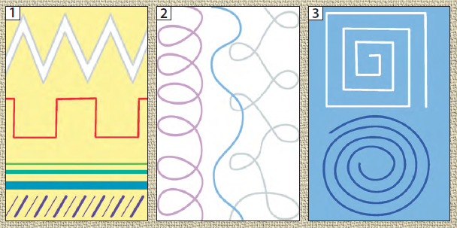
Сегодня мы поговорим о линиях. Рассмотрите и ответьте на вопрос: какие бывают линии?
Рисовать можно с помощью линий, точек, пятен, штрихов

Slide 10

П. Пикассо. Голубь мира

Slide 11
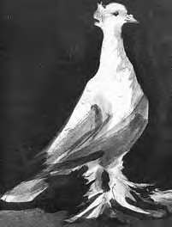
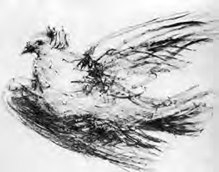
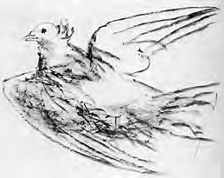
Notes:
П. Пикассо. Зарисовки голубей

Slide 12
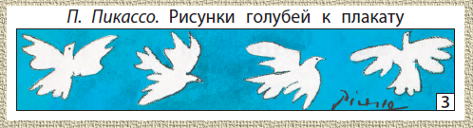
Рассмотрите голубей. Что вас удивляет? Можете ли вы найти начальную и конечную точку линий, которыми сделаны голуби?
Такие линии называются замкнутыми.

Slide 13
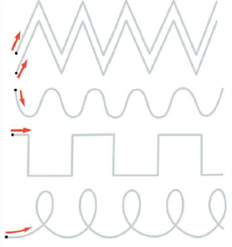
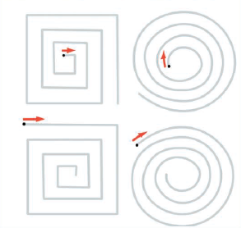
Опишите линии. На что они похожи? Чем отличаются?
Обведите различные линии, стараясь не отрывать руки от бумаги.

Slide 14
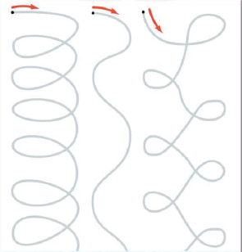
Обведите различные линии, стараясь не отрывать руки от бумаги.
Опишите линии. На что они похожи? Чем отличаются?

Slide 15



Slide 16
Формулирование проблемы
Что самое главное в рисунке?
С помощью чего можно сделать рисунок?

Slide 17
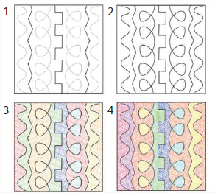
Выполни узор для коврика и раскрась его цветами радуги.

Slide 18
Рефлексия
Оцените свою работу на уроке:
– Что тебе нужно было сделать?
– Ты выполнил работу?
– Ты выполнил работу самостоятельно или с помощью? С чьей?
– Что бы ты хотел изменить в своей работе?
– Как бы ты оценил свою работу?

Slide 19
Домашнее задание
Принести фломастеры, цветные карандаши, альбом и рабочую тетрадь.

